Slide 1
Câu 1: Hoàn thành bảng sau:
Các chất | Số nguyên tố | Số nguyên tử | Đơn chất | Hợp chất | Khối lượng phân tử
Li
N₂
CO
NaCl
CH₄

Slide 2
Đáp án:
Các chất | Số nguyên tố | Số nguyên tử | Đơn chất | Hợp chất | Khối lượng phân tử
Li | 1 | 1 | x |  | 7 amu
N₂ | 1 | 2 | x |  | 28 amu
CO | 2 | 2 |  | x | 28 amu
NaCl | 2 | 2 |  | x | 58,5 amu
CH₄ | 2 | 5 |  | x | 16 amu

Slide 3
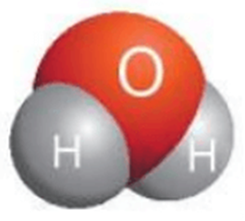
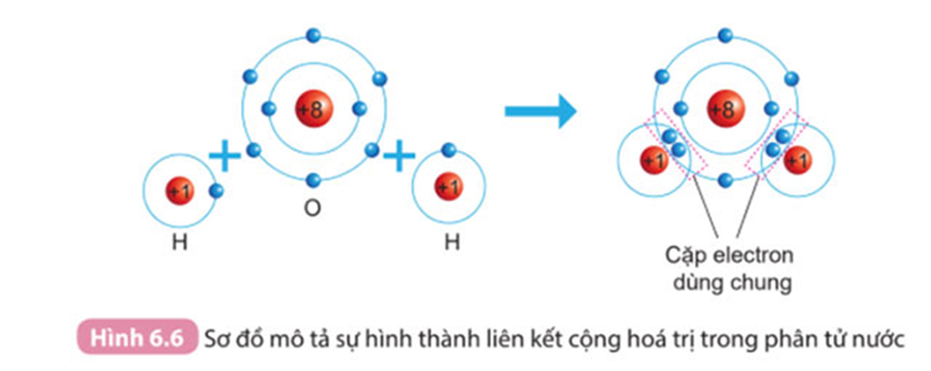
Trong phân tử nước: oxygen liên kết với hyđrogen như thế nào?
Trong phân tử nước: 1 nguyên tử oxygen liên kết với 2 nguyên tử hydrogen bằng cách dung chung 1 cặp e ở lớp ngoài cùng của hydrogen. Người ta viết là H₂O.

Slide 4
Tiết: 29-34
Bài 7: Hóa trị và công thức hóa học
Mục tiêu:
- Trình bày được khái niệm về hóa trị ( cho chất cộng hóa trị), cách viết công thức hóa học.
- Viết được công thức hóa học của một số đơn chất, hợp chất đơn giản, thông dụng.
- Viết được mối liên hệ giữa hóa trị các nguyên tố với công thức hóa học của hợp chất.
- Tìm được phần tram nguyên tố trong hợp chất khi biết công thức hóa học của nó.
- Xác định được công thức hóa học của hợp chất dựa vào phần trăm nguyên tố và khối lượng phân tử

Slide 5
Hoạt động nhóm tìm hiểu công thức hóa học 5 phút
Phiếu học tập số 1
Tên Nhóm:.......
Tên các thành viên trong nhóm:.............................................................
Câu 1: Cho các chất sau: O₂; CO₂, NaCl, Fe, Cu, CH₄, Br, He, K, N₂,
- Chất nào là đơn chất:..............................................
- chất nào là hợp chất:................................................
- Chất nào đơn chất kim loại:....................................
- Chất nào đơn chất phi kim:................................
- Chất nào thuộc đơn chất khí hiếm:..................
- Trong các chất trên có điểm gì giống nhau về cách viết kí hiệu của chúng?
....................................................................................................................................................................................................................................

Slide 6
Câu 2: Nhìn vào kí hiệu của nước H₂O cho em biết được những thông tin gì:
- Số nguyên tố: ........................... Số nguyên tử: .............................
-Tỉ lệ nguyên tử của Hydrogen và oxygen là:......................................
-Khối lượng nguyên tử của nước:........................................................

Slide 7
Đáp án:
Câu 1: Các chất : O₂; CO₂, NaCl, Fe, Cu, CH₄, Br, He, K, N₂,
- Chất nào là đơn chất: O₂ ; Fe, Cu, Br, He, K, N₂
- chất nào là hợp chất:. CO₂, NaCl, CH₄,
- Chất nào đơn chất kim loại: Fe, Cu, K .
- Chất nào đơn chất phi kim: O₂ , N₂
- Chất nào thuộc đơn chất khí hiếm: Br, He
- Trong các chất trên cách viết kí hiệu của chúng:
Gồm 2 phần: Phần chữ là kí hiệu của nguyên tố hóa học và phần số.

Slide 8
Đáp án:
- Trong các chất trên cách viết kí hiệu của chúng:
+ Đối với đơn chất kim loại, khí hiếm: Kí hiệu của chất chính là kí hiêu của nguyên tố hóa học.
+ Đối với đơn chất phi kim: Kí hiệu của chất chính là kí hiệu của nguyên tố, kèm theo chỉ số ở chân bên phải kí hiệu hóa học.
+ Kí hiệu của hợp chất: Gồm kí hiệu của các nguyên tố tạo ra hợp chất, kèm theo chỉ số ở chân bên phải kí hiệu hóa học
+ Chỉ số là những số nguyên.

Slide 9
I. Công thức hóa học:
- Khái niệm: Công thức hóa học của một chất là cách biểu diễn chất bằng kí hiệu hóa học của nguyên tố kèm theo chỉ số ở chân bên phải kí hiệu hóa học.
- Ví dụ: O₂; CO₂, H₂O, NaCl
- Cách viết công thức hóa học:
+ Công thức hóa học của đơn chất:
. Với nhóm kim loại và khí hiểm: Kí hiệu hóa học của nguyên tố được coi là công thức hóa học.
. Một số phi kim phân tử có hai hay nhiều nguyên tử liên kết với nhau thì ngoài kí hiệu hóa học của nguyên tố thì còn thêm chỉ số ở chân bên phải kí hiệu hóa học.

Slide 10
Câu 2: Nhìn vào kí hiệu của nước H₂O cho em biết được
- Số nguyên tố: 2; Số nguyên tử: 3
-Tỉ lệ nguyên tử của Hydrogen và oxygen là: 2: 1
-Khối lượng nguyên tử của nước:18 amu
Biểu điểm: 10 điểm
Câu 1: mỗi ý 1 điểm Phần nhận xét: 2 điểm (Tổng 7 điểm)
Câu 2: 2 điểm
Ý thức tham gia: 1 điểm
Thời gian thưởng 1 điểm cho nhóm có thời gian trước yêu cầu.

Slide 11
Nhìn vào công thức hóa học của nước H₂O cho em biết được
- Số nguyên tố: 2
- Số nguyên tử: 3
- Tỉ lệ nguyên tử của Hydrogen và oxygen là: 2: 1
- Khối lượng nguyên tử của nước: 18 amu
Nhìn vào công thức hóa học cho em biết được điều gì?
- Các nguyên tố hóa học tạo nên chất
- Số nguyên tử tham gia trong chất.
- Tỉ lệ số nguyên tử của các nguyên tố hóa học.
- Khối lượng nguyên tử của chất.

Slide 12
Ý nghĩa của công thức hóa học: Công thức hóa học cho biết
- Các nguyên tố hóa học tạo nên chất
- Số nguyên tử tham gia trong chất.
- Tỉ lệ số nguyên tử của các nguyên tố hóa học.
- Khối lượng nguyên tử của chất.
Ví dụ: Công thức hóa học của calcium carbonate là CaCO₃
Em biết những thông tin gì về công thức calcium carbonate?
- Calcium carbonate gồm 3 nguyên tố: Ca; C; O
- Số nguyên tử tham gia: 1 nguyên tử Ca; 1 nguyên tử C; 3 nguyên tử O.
- Tỉ lệ số nguyên tử Ca: C: O là 1:1:3
- Khối lượng phân tử: m = 40 + 12 + 3.16 = 100 (amu)

Slide 13
Câu 1: Hãy viết công thức hóa học của các nguyên tố sau đây:
a. Magnesium oxide, cho biết 1 phân tử của nó chứa 1 gnuyên tử magnesium và 1 nguyên tử oxygen.
b. Copper sulfate , biết 1 phân tử của nó chứa 1 nguyên tử copper, 1 nguyên tử sulfur và 4 nguyên tử oxygen.
c. Đường ăn, biết 1 phân tử đường của nó chứa 12 nguyên tử carbon, 22 nguyên tử hydrogen và 11 nguyên tử oxygen.
a. MgO
b. CuSO₄
c. C₁₂H₂₂O₁₁
Câu 2: Công thức của sulfuric acid là H₂SO₄.
a. Gọi tên các nguyên tố có trong sulfuric acid.
b. Có bao nhiêu nguyên tử của mỗi nguyên tố đó trong sulfuric acid.
a. Tên các nguyên tố có trong sulfuric acid là: hydrogen H; Sulfur S; oxygen O
b. Có 2 nguyên tử H; 1 nguyên tử S; 4 nguyên tử O

Slide 14
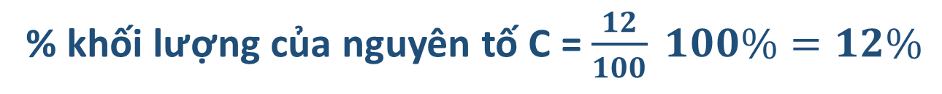
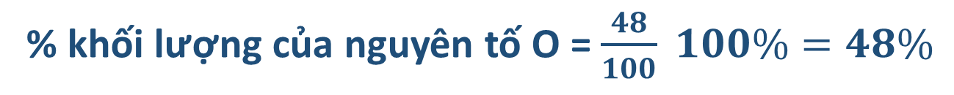
Hoạt động nhóm bàn 3 phút thực hiện yêu cầu: Hãy tính phần trăm của nguyên tố Ca; C; O có trong phân tử calcium carbonate là CaCO₃
Đáp án
Bước 1: Khối lượng phân tử: m = 40 + 12 + 3.16 = 100 (amu)
% khối lượng của nguyên tố Ca = $\frac{40}{100} 100\%=40\%$
% khối lượng của nguyên tố C = $\frac{12}{100} 100\%=12\%$
% khối lượng của nguyên tố O = $\frac{48}{100} 100\%=48\%$

Slide 15
Cách tính phần trăm khối lượng của nguyên tố có trong hợp chất
% khối lượng nguyên tố = $\frac{Khối lượng nguyên tử . số nguyên tử của nguyên tố . 100\% }{Khối lượng phân tử}$
Luyện tập:
Hoạt động cặp đôi trong 3 phút: Copper sulfate ( CuSO₄) được dung làm chất chống xoăn lá ở cà chua, Hãy cho biết số nguyên tử của từng nguyên tố có trong phân tử và xác định % khối lượng các nguyên tử có trong phân tử copper sulfate

Slide 16
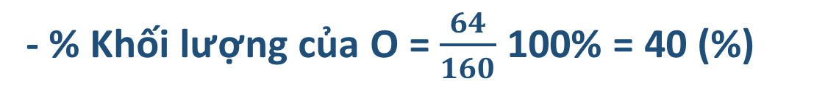
Đáp án
- Số nguyên tử copper là 1
- Số nguyên tử sulfur là 1
- Số nguyên tử oxygen là 4
- Khối lượng của phân tử copper sulfate: 1.64 + 1.32 + 16.4= 160 (amu)
- % Khối lượng của Cu = $\frac{64}{160}$ 100% = 40 (%)
- % Khối lượng của S = $\frac{32}{160}$ 100% = 20 (%)
- % Khối lượng của O = $\frac{64}{160}$ 100% = 40 (%)

Slide 17
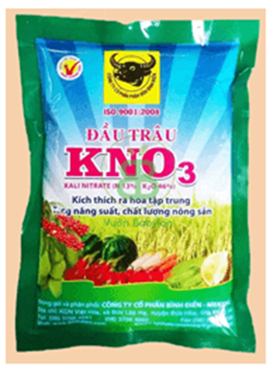
Xác định được phần trăm khối lượng các nguyên tố hóa học có trong các chất dựa vào công thức phân tử trên nhãn mác sản phẩm như phân bón, thức ăn, đồ uống, …
Ví dụ 1: Phân bón đầu trâu KNO₃.
Khối lượng phân tử KNO₃ bằng: 1.39 + 1.14 + 3.16 = 101 (amu)
Phần trăm khối lượng các nguyên tố hóa học trong KNO₃ là:
%K=1.39.100%101=38,61%%K=1.39.100%101=38,61%
%N=1.14.100%101=13,86%%N=1.14.100%101=13,86%
%O = 100% - 38,61% - 13,86% = 47,53%

Slide 18
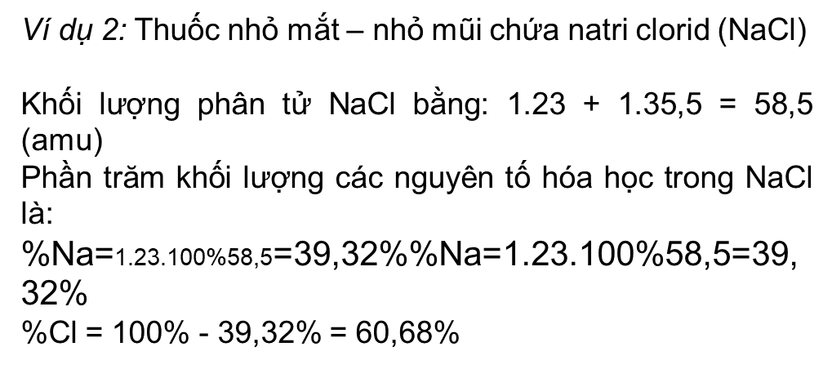
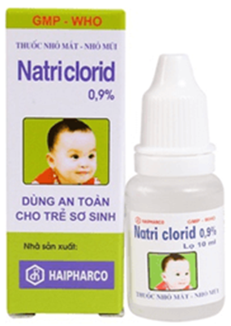

Slide 19
Quan sát liên kết cộng hóa trị của phân tử nước: Nguyên tử oxygen dùng chung mấy e ở lớp ngoài cùng với hydrogen?
Nguyên tử oxygen dùng 2e ở lớp ngoài cùng dùng chung cho 2 nguyên tử hydrogen.
Nguyên tử oxygen dùng 2 cặp e với nguyên tử hydrogen.
Nguyên tử oxygen mang hóa trị 2, mỗi nguyên tử hydrogen mang hóa trị 1

Slide 20
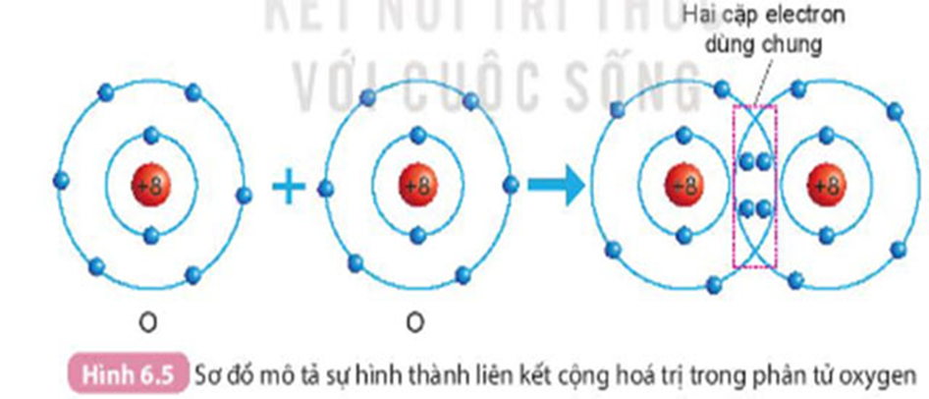
II. Hóa trị:
1. Khái niệm hóa trị:
Hóa trị là con số biểu thị khả năng liên kết của nguyên tử của nguyên tố này với nguyên tử của nguyên tố khác.
Ví dụ:
Phân tử oxygen có 2 nguyên tử oxygen lớp e ngoài cùng góp chung 2 e nên nguyên tử oxygen mang hóa trị 2

Slide 21
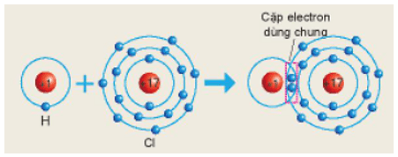
Xác định hóa trị của chlorine trong hợp chất sau?
Chlorine. hóa trị 1 vì dung chung 1 cặp e với hydrogen.

Slide 22
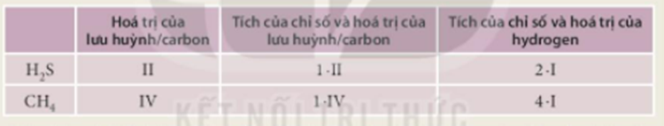
Hoạt động cặp đôi trong 3 phút- Quan sát hình 7.1 và thực hiện yêu cầu sau:
Câu 1: Xét phân tử H₂S, Hãy so sánh tích của chỉ số và hóa trị của nguyên tố sulfur ( S) với tích của chỉ số và hóa trị của nguyên tố hydrogen.
Câu 2: Xét phân tử CH4, Hãy so sánh tích của chỉ số và hóa trị của nguyên tố carbon với tích của chỉ số và hóa trị của nguyên tố hydrogen.

Slide 23
Đáp án:
Câu 1: Xét phân tử H₂S, tích của chỉ số và hóa trị của nguyên tố sulfur ( S) bằng tích của chỉ số và hóa trị của nguyên tố hydrogen.
Câu 2: Xét phân tử CH4, tích của chỉ số và hóa trị của nguyên tố carbon bằng tích của chỉ số và hóa trị của nguyên tố hydrogen.

Slide 24
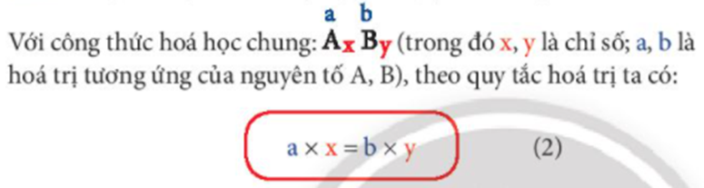
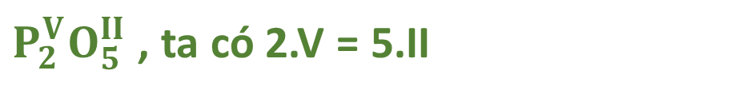
Quy tắc hóa trị:
- Công thức hóa học của hợp chất 2 nguyên tố: Tích của chỉ số và hóa trị của nguyên tố này bằng tích của chỉ số và hóa trị của nguyên tố kia
- Hydrogen H luôn có hóa trị I
- Oxygen có hóa trị II
Ví dụ:
$P_{2}^{V}O_{5}^{II}$ , ta có 2.V = 5.II

Slide 25
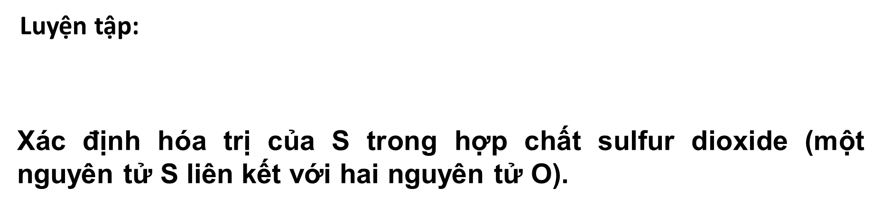
Dựa vào quy ước trên, hãy xác định hóa trị của nguyên tố carbon trong khí carbon dioxide ( CO₂)

Slide 26
Dựa vào quy tắc hóa trị và Bảng 7.2, cho biết công thức hóa học của potassium oxide là KO hay K₂O.
Ta có, nguyên tố K có hóa trị I, nguyên tố O có hóa trị II.
Giả sử, công thức hóa học của potassium oxide là KO.
Nhận thấy: I × 1 ≠ II × 1
⇒ Giả sử sai.
⇒ Công thức hóa học của potassium oxide là K₂O (vì I × 2 = II × 1).

Slide 27
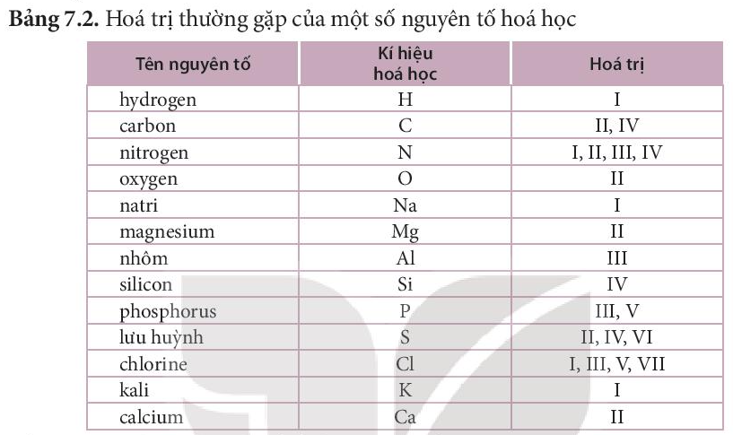

Slide 28
Dựa vào quy ước: Hãy xác định hóa trị của nhóm nguyên tử SO₄ trong phân tử H₂SO₄?
Nhóm SO₂ liên kết với 2 nguyên tử hydrogen nên có hóa trị 2

Slide 29
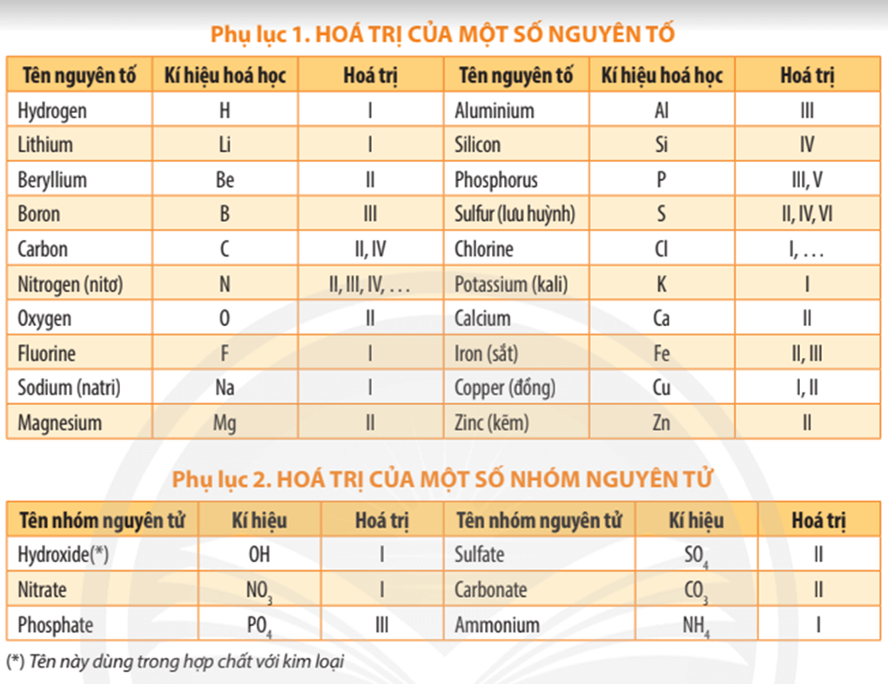

Slide 30

III. Lập công thức hóa học của chất
1. Lập công thức hóa học của hợp chất khi biết hóa trị:
Ví dụ: Lập công thức hóa học của hợp chất tạo bởi sulfur có hóa trị IV và oxygen
Công thức dạng chung: $S_{x}^{IV}O_{y}^{II}$

Slide 31

Công thức dạng chung: $S_{x}^{IV}O_{y}^{II}$
Theo quy tắc hóa trị: x.IV = y.II $\frac{x}{y}=\frac{II}{IV}$= $\frac{1}{2}$ x=1 và y = 2
Công thức hóa học là: SO₂.
Luyện tập:
Câu 1: Hãy viết công thức hóa học và gọi tên của hợp chất được tạo thành từ sự kết hợp giữa các đơn chất sau:
1. Iron (sắt) Fe và chlorine (Cl), biết trong hợp chất này iron hóa trị III và chlorine hóa trị I.
2. Sodium ( Na) và oxygen (O), biết sodium hóa trị I và oxygen hóa trị II.

Slide 32
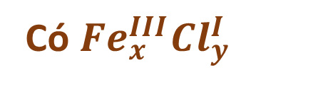
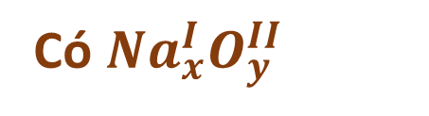
1. Iron (sắt) Fe và chlorine (Cl), biết trong hợp chất này iron hóa trị III và chlorine hóa trị I.
Có x.III = y.I $\overset{⇒}{} \frac{x}{y }$ = $\frac{I}{III}$ $\overset{⇒}{} x=1 và y=3$
Có ${Fe}_{x}^{III}{Cl}_{y}^{I}$
Công thức: FeCl₃- Iron chlode
2. Sodium ( Na) và oxygen (O), biết sodium hóa trị I và oxygen hóa trị II.
Có ${Na}_{x}^{I}O_{y}^{II}$
Có x.I = y.II $\overset{⇒}{} \frac{x}{y }$ = $\frac{II}{I}$ $\overset{⇒}{} x=2 và y=1$
Công thức: Na₂O - sodium oxyde

Slide 33
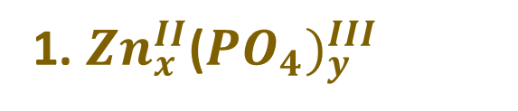
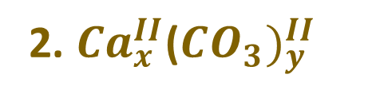
Câu 2: Hãy viết công thức hóa học một số chất sau:
1. Zinc phosphate ( Hợp chất chứa Zn liên kết với nhóm nguyên tử PO₄). Biết Zn hóa trị II, nhóm PO₄ hóa trị III.
2. Calcium carbonate ( Hợp chất chứa Ca liên kết với nhóm nguyên tử CO₃.). biết Ca hóa trị II và CO₃ hóa trị II.
1. ${Zn}_{x}^{II}$(${PO_{4})}_{y}^{III}$
theo quy tắc: x.II = y.III $\overset{⇒}{}\frac{x}{y}$ = $\frac{III}{II}$ $\overset{⇒}{} x=3 và y=2$
${ Công thức của hợp chất: Zn}_{3}^{}$(${PO_{4})}_{2}^{}$
2. ${Ca}_{x}^{II}$(${CO_{3})}_{y}^{II}$
Công thức là: CaCO₃.
Vì x = y = 1

Slide 34
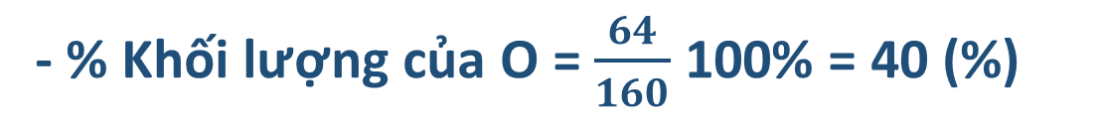
Phân tử copper sulfate CuSO₄
- Số nguyên tử copper là 1
- Số nguyên tử sulfur là 1
- Số nguyên tử oxygen là 4
- Khối lượng của phân tử copper sulfate: 1.64 + 1.32 + 16.4= 160 (amu)
- % Khối lượng của Cu = $\frac{64}{160}$ 100% = 40 (%)
- % Khối lượng của S = $\frac{32}{160}$ 100% = 20 (%)
- % Khối lượng của O = $\frac{64}{160}$ 100% = 40 (%)

Slide 35
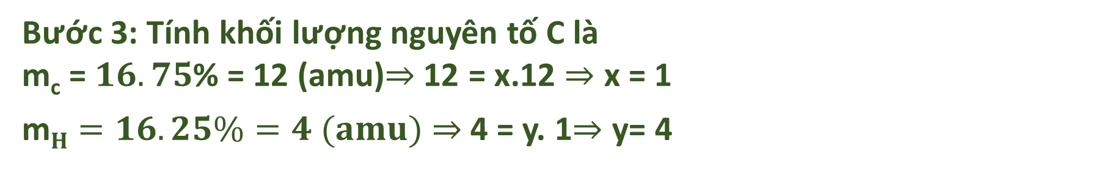
2. Lập công thức hóa học của hợp chất theo phần trăm các nguyên tố.
Ví dụ: Lập công thức hóa học của hợp chất tạo bởi carbon và hydrogen. Biết phần trăm khối lượng của C và H lần lượt là 75% và 25%, khối lượng của phân tử là 16amu.
Bước 1: Công thức hóa học tổng quát: $C_{x}H_{y}$
Bước 2: Khối lượng của phân tử: m = m_{c} + m_{H} = x.12 + y.1
Bước 3: Tính khối lượng nguyên tố C là
m_{c} = $16.75$% = 12 (amu) 12 = x.12 x = 1
m$H=16.25\%=4 (amu) \overset{⇒}{ }$ 4 = y. 1 y= 4
Công thức của hợp chất là: CH₄.

Slide 36
2. Lập công thức hóa học của hợp chất theo phần trăm các nguyên tố.
Các bước:
Bước 1: Lập công thức hóa học tổng quát: $A_{x}B_{y}$
Bước 2: Tính khối lượng của phân tử
Bước 3: Tính khối lượng nguyên tố A và B để tìm x và y

Slide 37
Luyện tập:
Hãy lập công thức hóa học của các hợp chất sau:
1. Khí carbon dioxide luôn có thành phần như sau: Cứ 1 phần khối lượng carbon có tương ứng 2.667 phần khối lượng oxygen. hãy lập công thức hóa học biết khối lượng phân tử của hợp chất là 44 amu.
2. Phân tử khí hydrogen sulfide, biết sulfur (S) trong hợp chất có hóa trị II. tính % về khối lượng của sulfur và của hydrogen trong hợp chất đó.

Slide 38
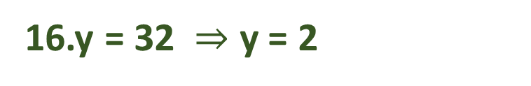
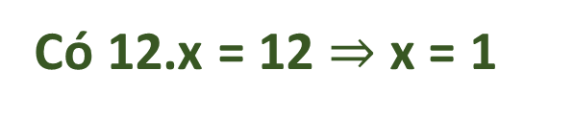
1.Khí carbon dioxide luôn có thành phần như sau: Cứ 1 phần khối lượng carbon có tương ứng 2.667 phần khối lượng oxygen. hãy lập công thức hóa học biết khối lượng phân tử của hợp chất là 44 amu.
- lập công thức hóa học: C_{x}O_{y} -
- % mC = $\frac{Khối lượng nguyên tố}{Khối lượng hợp chất}$. 100% = $\frac{1}{1+2,667}$. 100% $≈$ 27,27%
Khối lượng nguyên tố C trong hợp chất là: 44. 27.27$≈12 (amu)$
Khối lượng của nguyên tố O là: 44- 12= 32 (amu)
Có 12.x = 12 x = 1
16.y = 32 y = 2
Công thức hóa học là: CO₂.

Slide 39
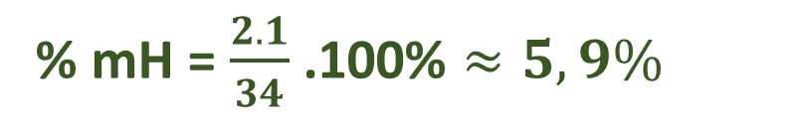

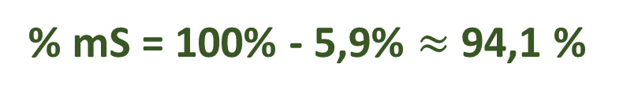
2. Phân tử khí hydrogen sulfide, biết sulfur (S) trong hợp chất có hóa trị II. tính % về khối lượng của sulfur và của hydrogen trong hợp chất đó.
Lập công thức: H_{x}S_{y}.
Ta có: x.I = y.II $\frac{x}{y}$ = $\frac{II}{I}$ x = 2 và y = 1
Công thức hóa học: H₂S
% mH = $\frac{2.1}{34}$ .100% $≈5,9\%$
% mS = 100% - 5,9% $≈$ 94,1 %

Slide 40
